Slide 1
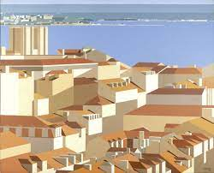
Aula 6+7
HÁ, HÁ, HÁ + Novos verbos regulares e irregulares

Slide 2
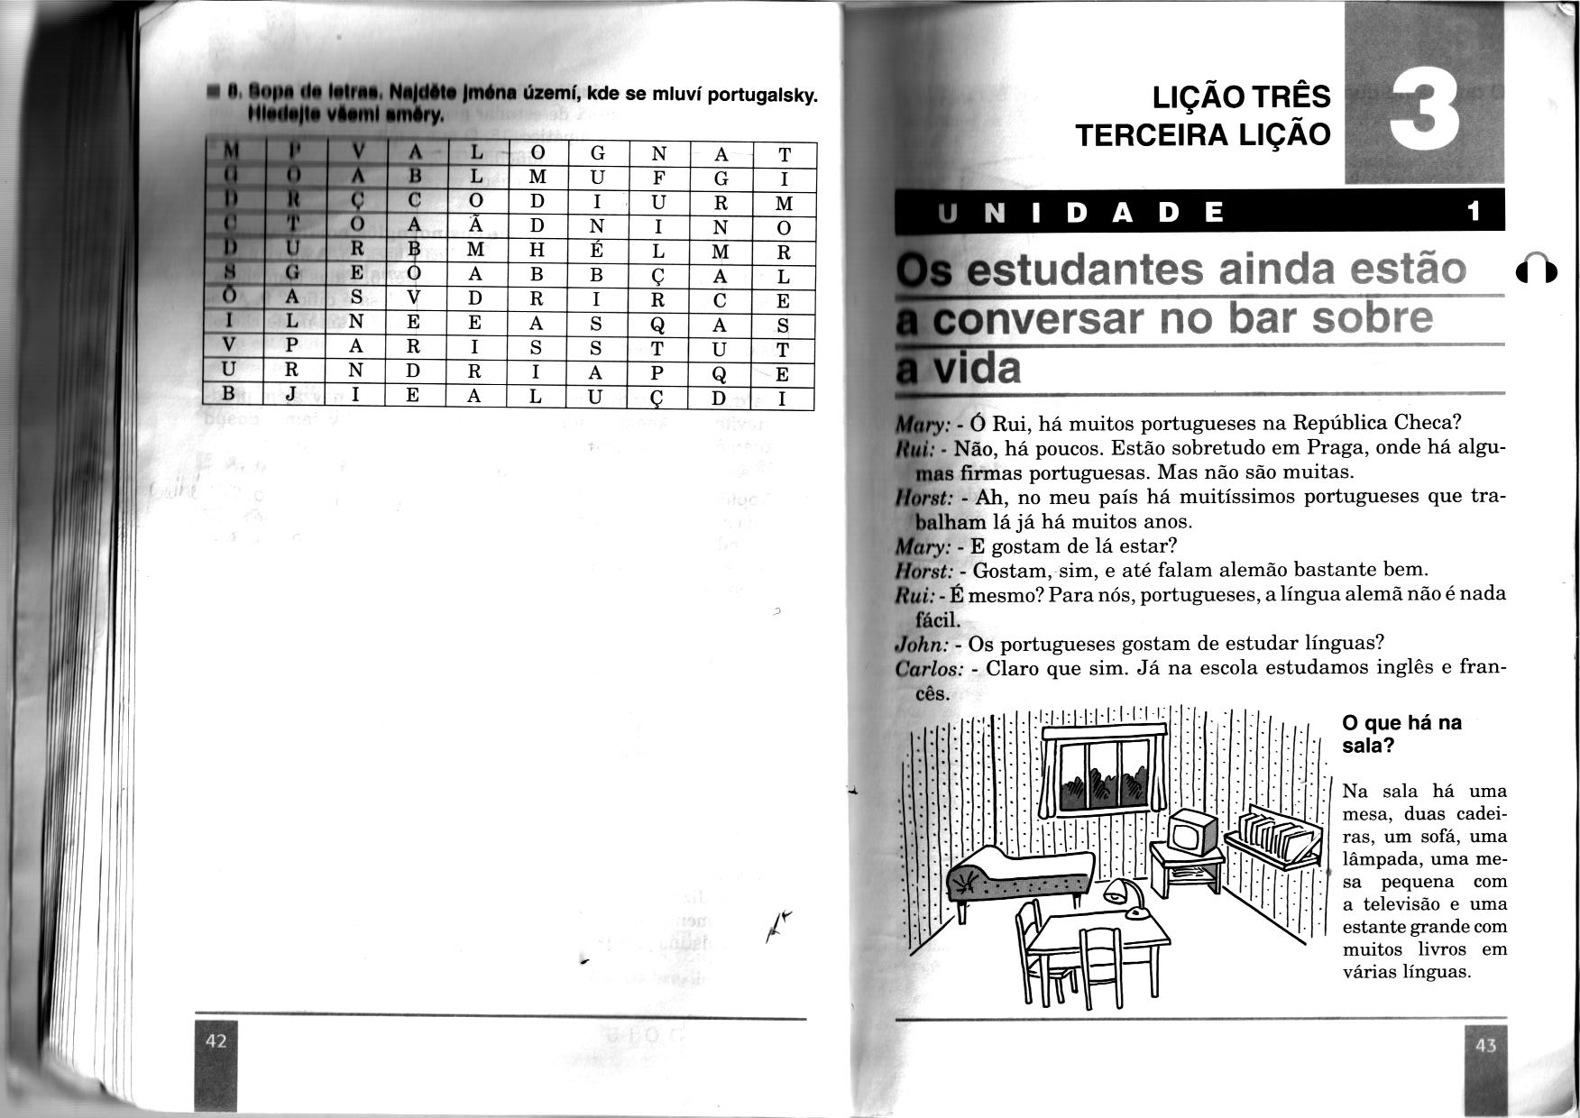

Slide 3
As perguntas:
Quem fala?
Sobre o que se fala no diálogo?
Quais línguas é que eles falam?

Slide 4
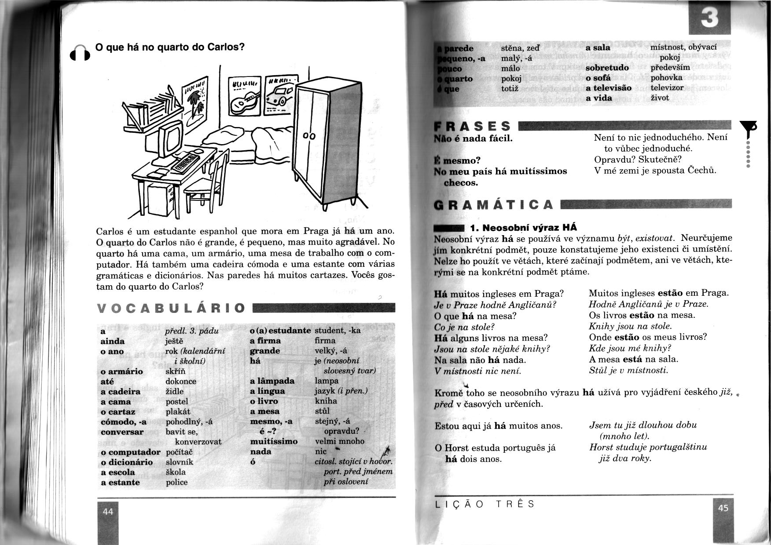

Slide 6
HÁ e outros significados
Há muito tempo que...
Há muito para fazer. Há muito para admirar. (There is a lot to…)
Há alguém que me pode ajudar? Há pessoas que falam alto demais. (no sentido de «existir», Is there..., There is/there are)

Slide 7

Exemplos:
Há quanto tempo que está em Brno?
Há quanto tempo que estuda na Universidade de Masaryk?
Há quanto tempo que estuda inglês?
Estou em Brno há oito anos. Moro na República Checa há uns meses. (...)
Um dia, uma semana, um mês, um ano, uma década, um século...
Uns dias, umas semanas, uns meses, uns anos, umas décadas, uns séculos...

Slide 8
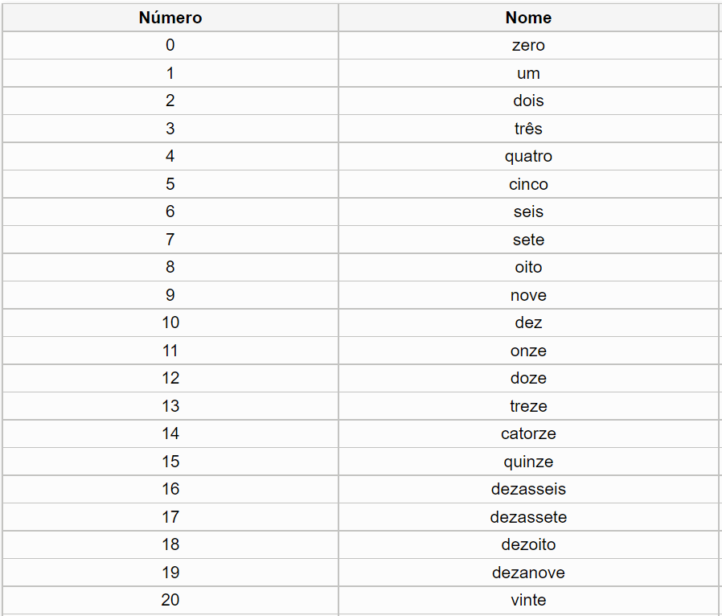
Números cardinais

Slide 9
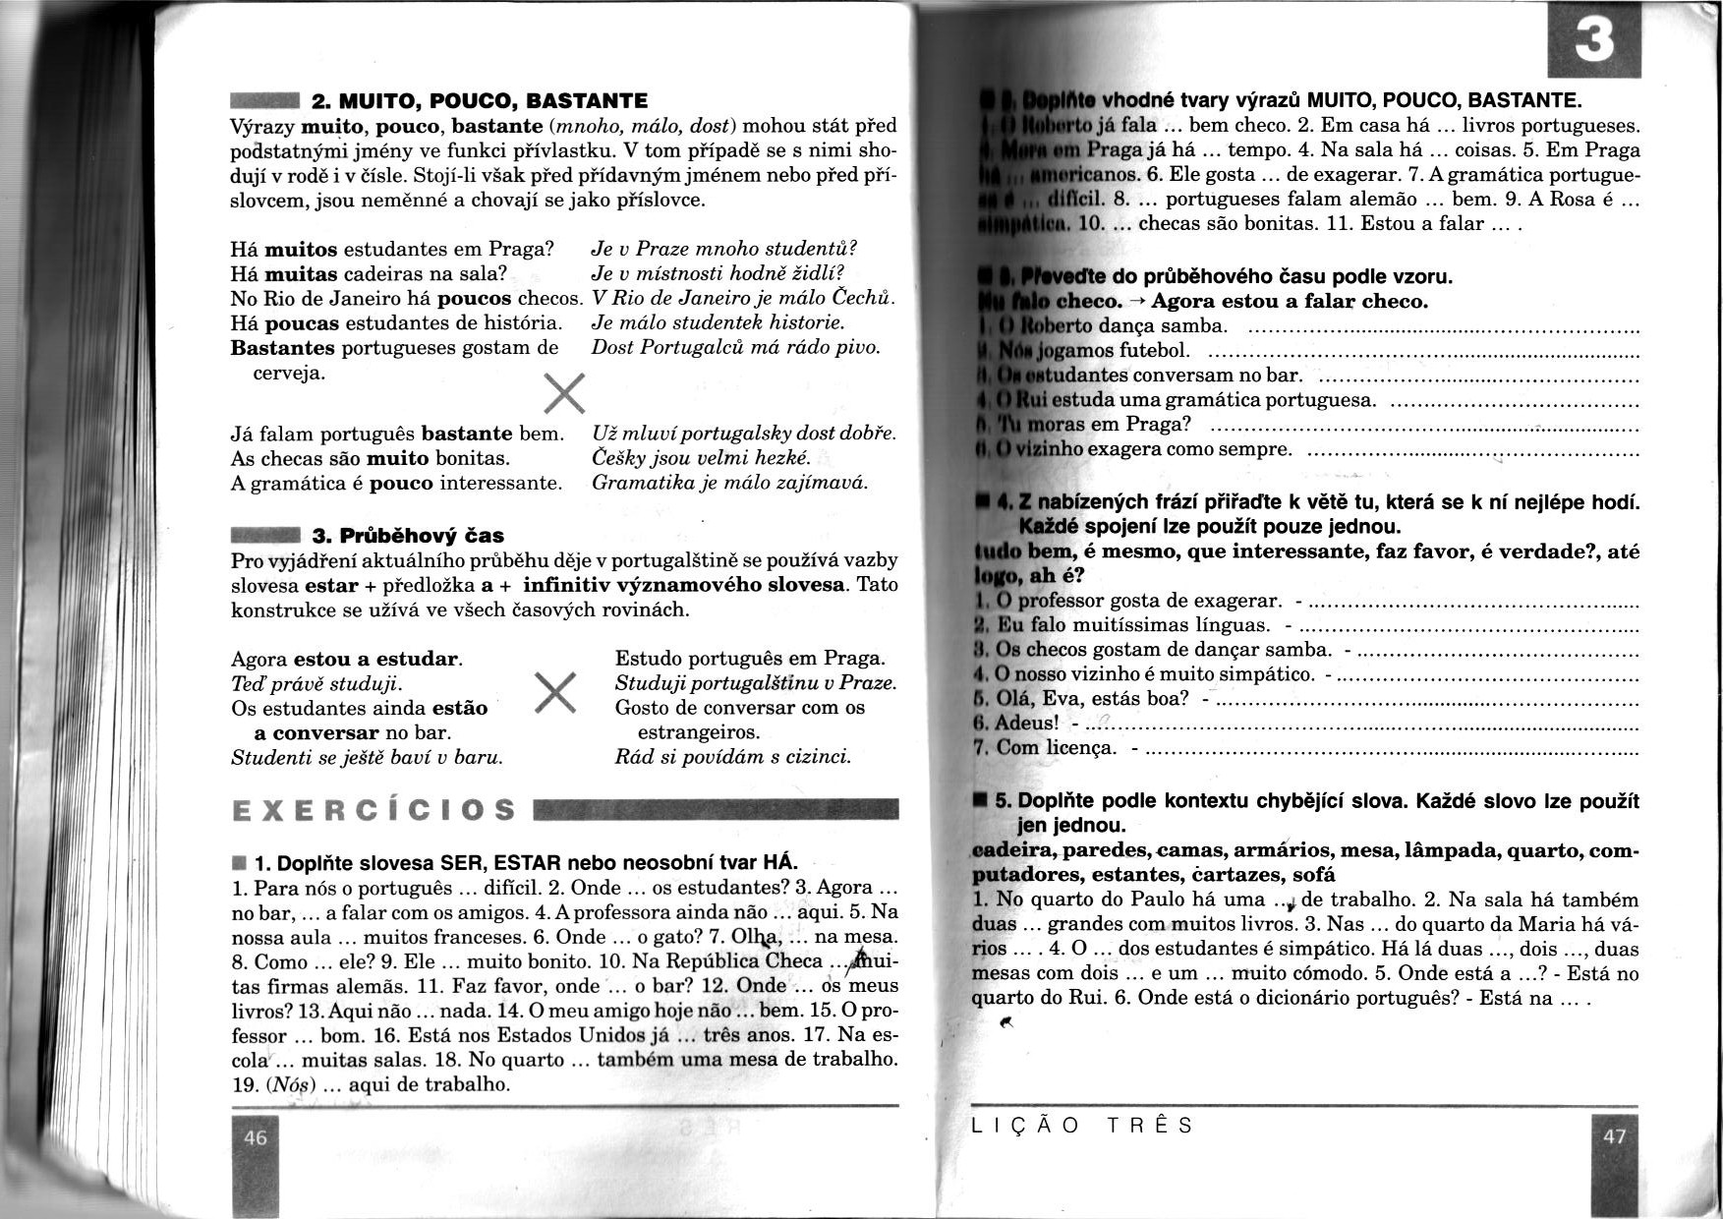

Slide 10

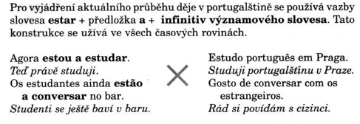
O que estás a fazer agora?
Estar a + infinitivo
Estou a...
O que estão a ver na imagem?
O que está a fazer o teu colega agora?

Slide 11
Exercícios:

Slide 12
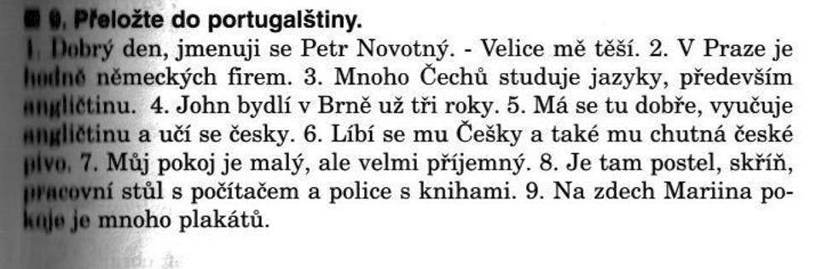

Slide 13
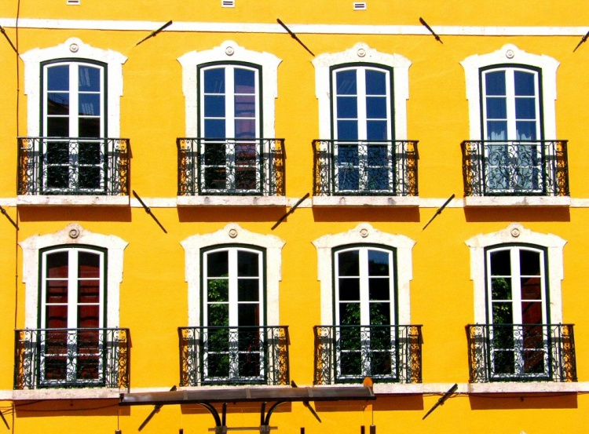
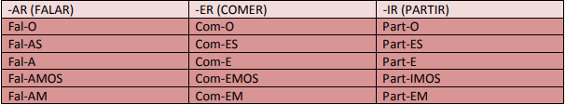
OS VERBOS REGULARES:

Slide 14
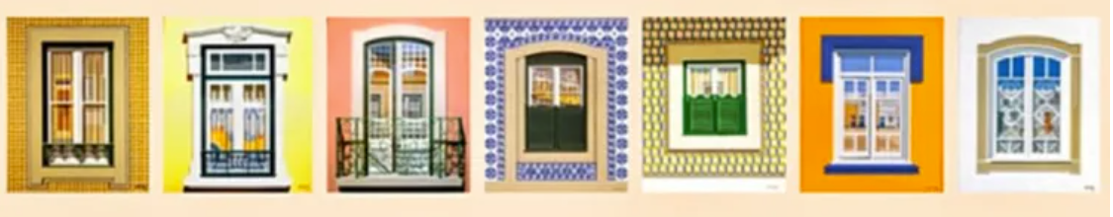
Verbos regulares, exemplos
-AR: amar, gostar de, detestar, falar, conversar, pesquisar, contemplar, achar, pensar, contar, olhar, almoçar, jantar, perguntar, costumar …
-ER: Beber, comer, receber, conhecer, perceber, compreender, entender, oferecer, morrer, viver, responder, …
• -IR: Partir, abrir, permitir, dirigir, incluir, existir

Slide 15
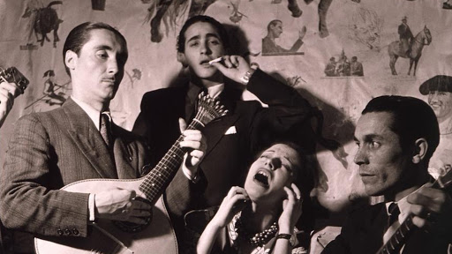
O que estão a fazer as personagens na foto?

Slide 16
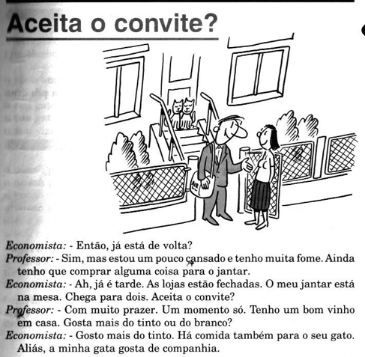


Slide 17
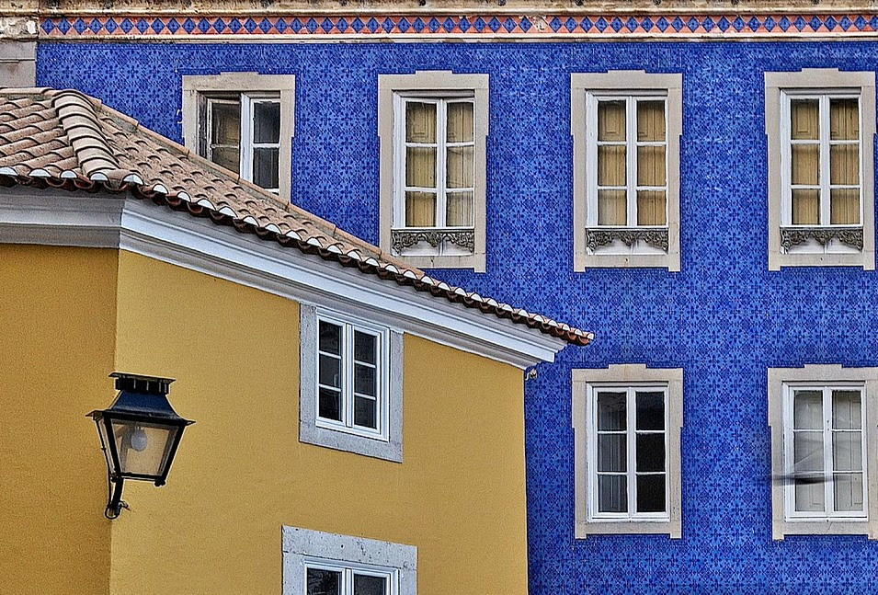
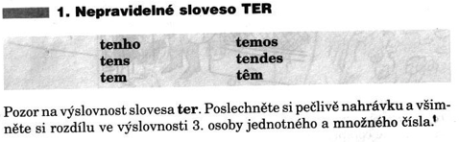

Verbo TER

Slide 18
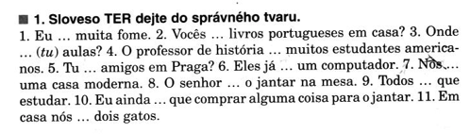

Slide 19
OS VERBOS IRREGULARES:
ESTAR: estou, estás, está, estamos, estão
Uma frase: ...
SER: sou, és, é, somos, são
Uma frase: ...
TER: tenho, tens, tem, temos, têm
Uma frase: ...
HAVER: há
Uma frase: ...

Slide 20

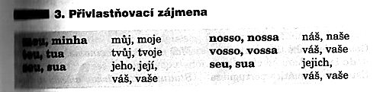
Privlastňovací zájmena

Slide 21
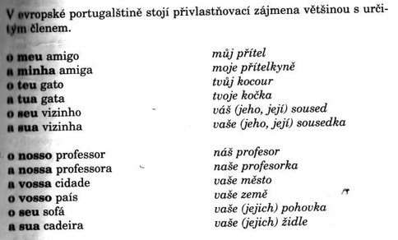

Slide 22
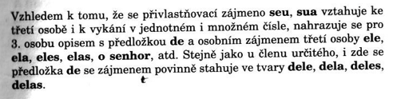
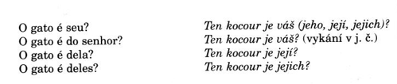

Slide 23
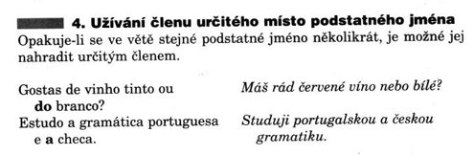

Slide 24
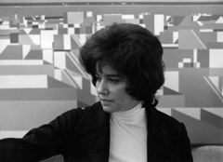
Todas as pinturas são da pintora Maluda (1934 — 1999)
https://www.youtube.com/watch?v=ygo1z4vFQYk&ab_channel=Bahari10
https://arquivos.rtp.pt/conteudos/maluda/

Slide 25
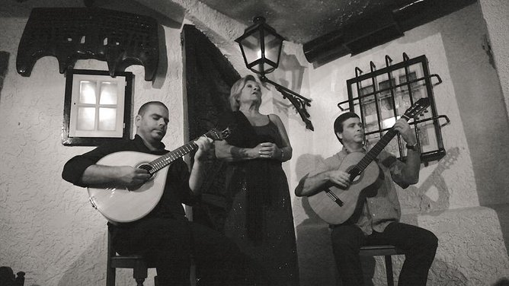
O FADO

Slide 26
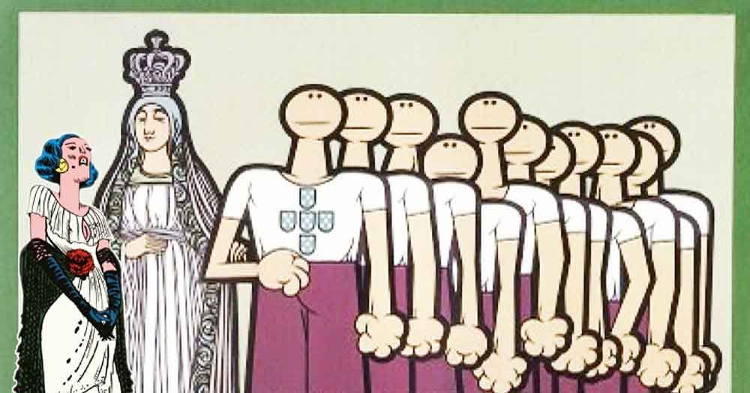
3F de Portugal
  FADO
  FUTEBOL
  FÁTIMA

Slide 27
SAUDADE
"A somewhat melancholic feeling of incompleteness. It is related to thinking back on situations of privation due to the absence of someone or something, to move away from a place or thing, or to the absence of a set of particular and desirable experiences and pleasures once lived.“
Dicionário Houaiss da Língua Portuguesa

Slide 28
TIPOS
FADO UNIVERSITÁRIO (Fado de Coimbra)
https://www.youtube.com/watch?v=f3WGttZdksg&ab_channel=BestofPortugueseMusic
FADO CLÁSSICO (Fado de Lisboa)
https://www.youtube.com/watch?v=TP4BnfUm0eI&ab_channel=rodvr
FADO MODERNO
https://www.youtube.com/watch?v=V42ix2CtZ8Y&ab_channel=RickyFitts
FADO «PÓS-MODERNO»
https://www.youtube.com/watch?v=0wOh5mdfoUk&ab_channel=stereossauro
https://www.youtube.com/watch?v=G5MF3vRdG6k&ab_channel=Antena3

Slide 29
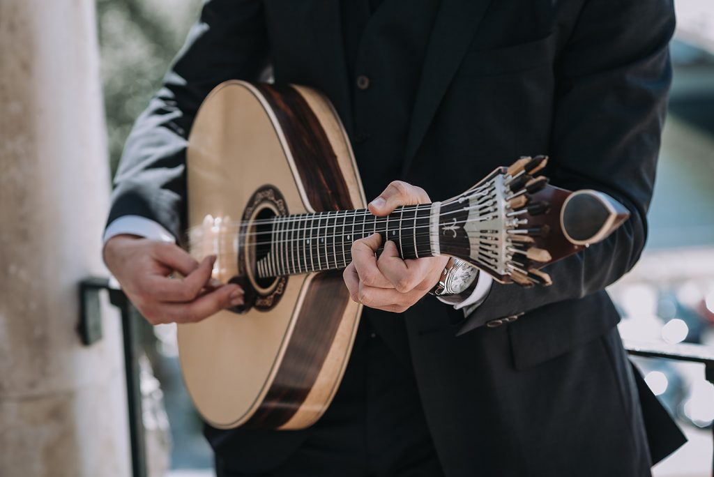
A GUITARRA PORTUGUESA

